Slide 2
Data Science na Prática com R
Wesllei Heckler
Programador de Sistemas e Scrum Master
Equipe Fiscal

Slide 3
Agenda
Data Science
Machine Learning
Ferramentas
Prática
Desafios

Slide 4
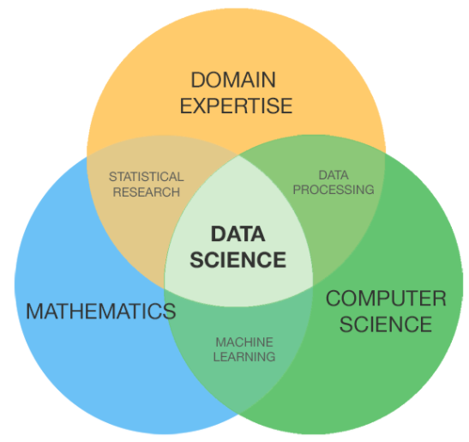
Data Science
Análise de dados brutos
Gerar conhecimento
Fonte: https://towardsdatascience.com/data-science-interview-guide-4ee9f5dc778

Slide 5
Machine Learning
Ciência da Computação x Estatística
Construir sistemas que aprendem de forma automática de acordo com a experiência
Se tivermos uma regra que se ajusta aos dados anteriores e o futuro for semelhante ao passado, podemos fazer previsões corretas para novas instâncias

Slide 6











Aplicação

Slide 7
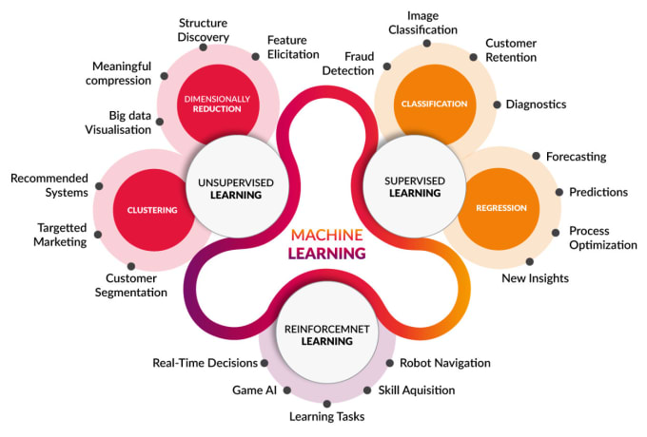
Tipos de Tarefas
Fonte: https://www.fiverr.com/vision_ai/do-machine-learning-and-deep-learning-tasks

Slide 8
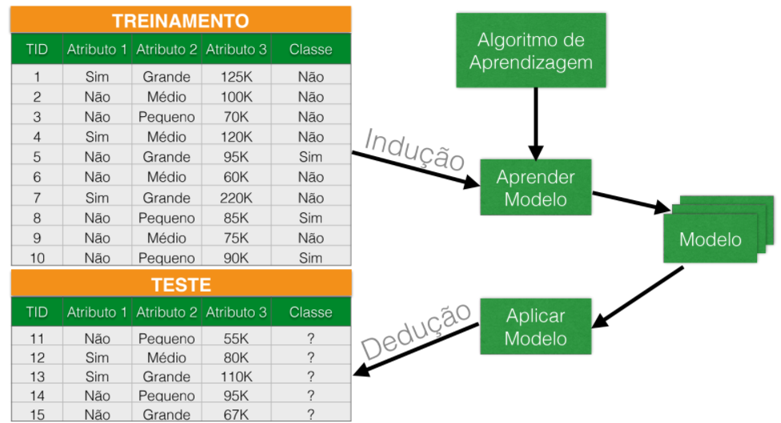
Aprendizado

Slide 9
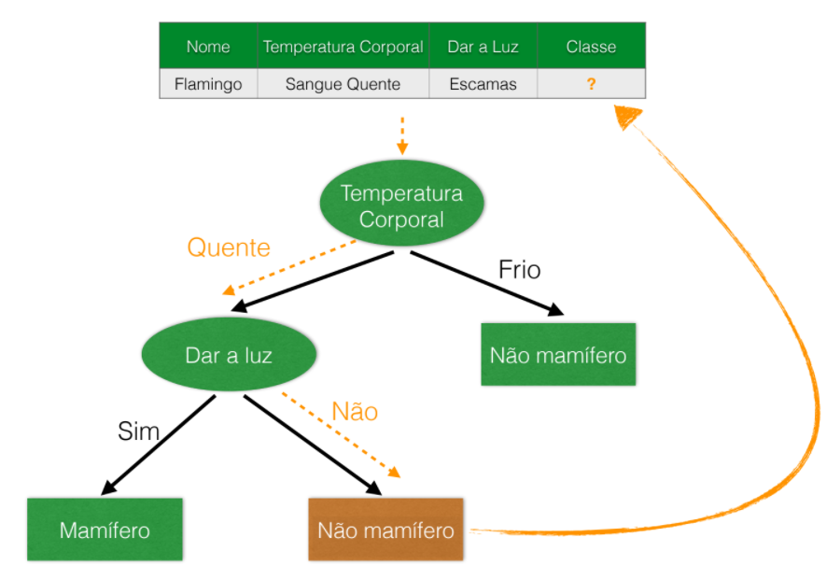
Árvores de Decisão

Slide 10






Ferramentas

Slide 11
Prática

Slide 12
Desafios
Quando usar Data Science?
Quais dados usar?
Quantos dados usar?
Quais técnicas?
Antes de sabermos as respostas, precisamos saber o que perguntar

Slide 13
Links Úteis
R: https://cran.r-project.org/
RStudio: https://rstudio.com/products/rstudio/download/
Tutorial R: https://material.curso-r.com/
Pacotes: https://cran.r-project.org/web/views/
Kaggle: https://www.kaggle.com/
Exemplo: https://www.kaggle.com/adammaus/predicting-churn-for-bank-customers
GitHub: https://github.com/weslleiheckler/ChurnPrediction

Slide 14
Referências
Alpaydin, E. (2010). Introduction to Machine Learning (2°). The MIT Press. https://doi.org/10.1016/j.neuroimage.2010.11.004
Hadley Wickham and Garrett Grolemund. 2017. R for Data Science: Import, Tidy, Transform, Visualize, and Model Data (1st. ed.). O'Reilly Media, Inc. https://r4ds.had.co.nz/index.html
Mitchell, T. M. (2006). The Discipline of Machine Learning. https://doi.org/10.1080/026404199365326
Tan, Pang-Ning; Steinbach, Michael; Kumar, Vipin. Introdução ao Data Mining. Editora Ciência Moderna. Rio de Janeiro. 2009.

Slide 15
OBRIGADO!

